Slide 1
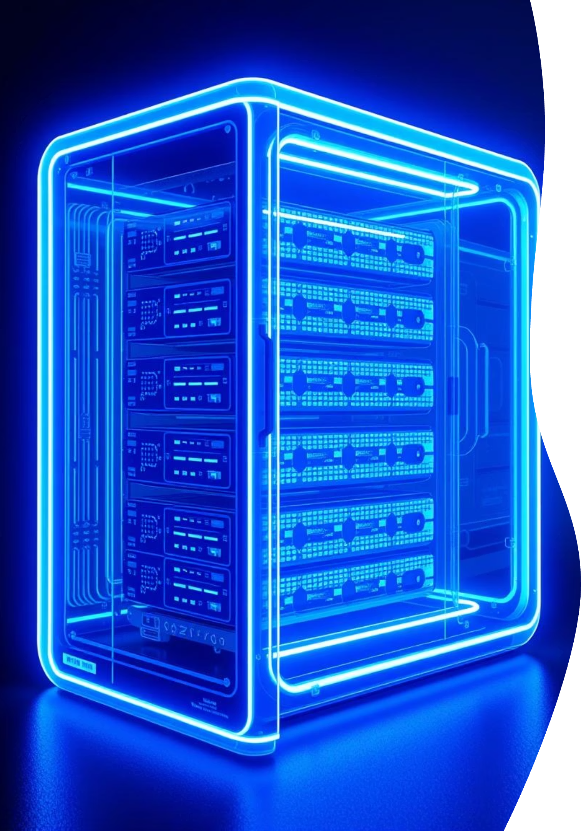


VibeCoders

Slide 2


Наша Команда
Кирилл Балабанов
Алексей Смирнов
Teamlead, LLM-разработка
Backend, Data Science
Тимофей Семенов
Вячеслав Вялых
Backend, Data Science
Frontend, Data Science
Иван Михонин
LLM-инженер

Slide 3
Проблема: Трата Ресурсов
70%
40%
Поиск Информации
Обращения в техподдержку
Времени специалистов тратится на поиск нужных данных.
Из них — базовые вопросы по документации, которые можно автоматизировать.

Slide 4



Наше Решение: RAG-агент
Web-интерфейс
Retriever
LLM
Удобный чат с историей запросов для пользователей.
Семантический поиск по всей базе документации.
Генерация точных, человекочитаемых ответов.
Эта архитектура обеспечивает быстрый и релевантный доступ к информации, минимизируя ручной поиск.

Slide 5


Технологический Стек
Модели
Инфраструктура
DeepSeek R1 для генерации ответов
Qdrant для векторной базы данных
FastAPI для мощного бэкенда
Мы используем передовые решения для обеспечения высокой производительности и точности.

Slide 6
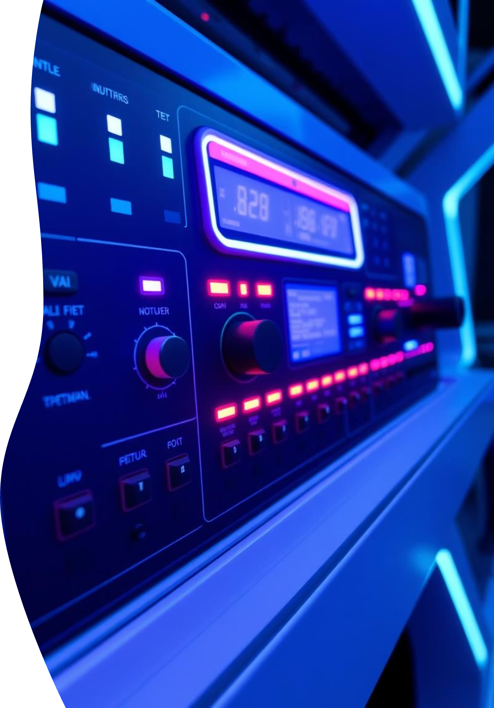




Уникальные Функции
Контекстный анализ
Понимание технического жаргона и нюансов запросов.
Уточняющие вопросы
Система задает вопросы при неоднозначных запросах для точности.
Confidence Score
Оценка достоверности каждого полученного ответа.
История запросов
Пользователи могут сохранять ответы в PDF и просматривать прошлые взаимодействия.

Slide 7
Бизнес-Эффект для Компании
7,938 млн
35%
+
Сокращение Затрат
Ускорение Onboarding
Единый Источник
Экономия на поддержке в год благодаря автоматизации.
Быстрое включение новых сотрудников в рабочий процесс.
Актуальная информация централизованно доступна для всех.
150 000 в среднем + 47% налога = 220 500 за 1 сотрудника в месяц

